Slide 1

Κνίδωση –Αγγειοίδημα
Θεραπευτική διαχείριση
Σταμάτης Γρηγορίου
Αναπληρωτής καθηγητής δερματολογίας-Αφροδισιολογίας
Α’ Κλινικής Αφροδισίων και Δερματικών νόσων της Ιατρικής σχολής ΕΚΠΑ

Slide 2
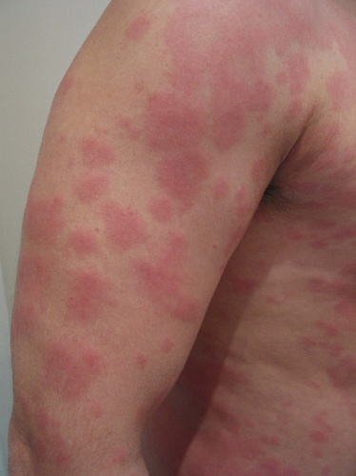
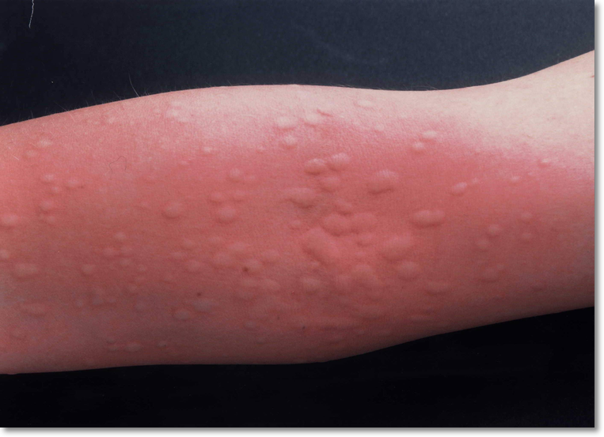
Κνίδωση
Χαρακτηρίζεται από την ταχεία εμφάνιση πομφών και / ή αγγειοοιδήματος
Notes:
2

Slide 3
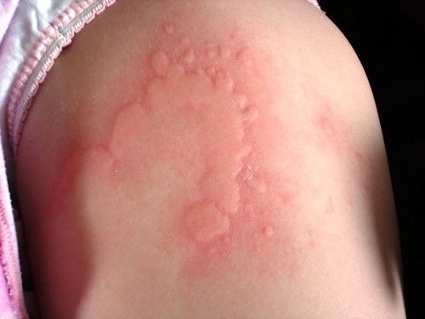
Ο πομφός χαρακτηρίζεται από:
1. Κεντρικό οίδημα ποικίλου μεγέθους που περιβάλλεται από ερύθημα και αποχρωματίζεται στην πίεση,
2. Κνησμό ή αίσθημα
καύσου,
3. Πλήρη αποδρομή
σε 1 - 24 ώρες

Slide 4
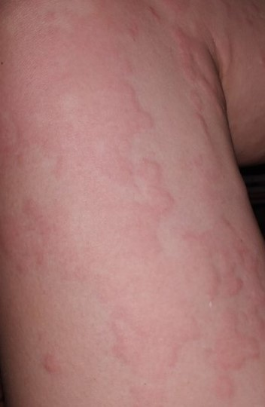
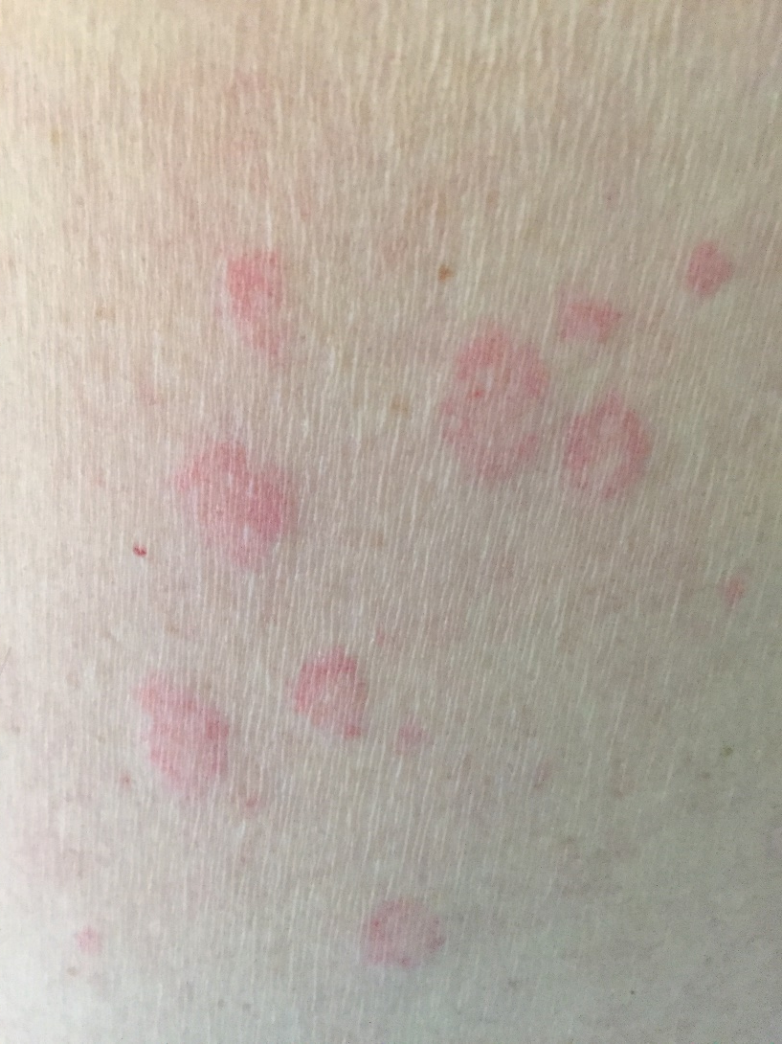

Slide 5
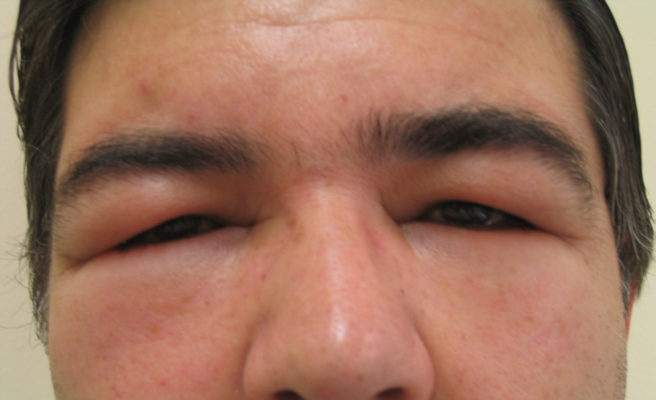
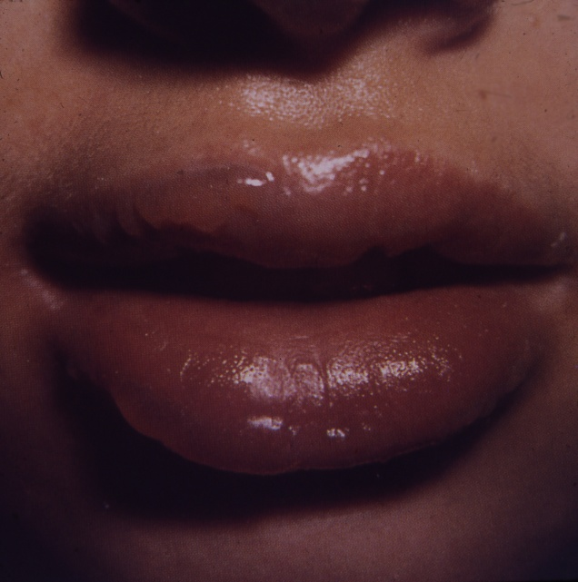
Το αγγειοοίδημα χαρακτηρίζεται από:
Αιφνίδιο, οίδημα του χορίου και του υποδόριου ιστού,
Αίσθημα τάσης και άλγος παρά κνησμός
Συχνή συμμετοχή βλεννογόνων
Βραδύτερη αποδρομή, (διάρκεια έως και 72 ώρες).

Slide 6
Η Κνίδωση μπορεί να είναι Χρόνια η Οξεία
Ως χρόνια αυθόρμητη κνίδωση (ΧΑΚ) ορίζεται η καθημερινή η σχεδόν καθημερινή εμφάνιση κνησμώδων πομφών, αγγειοοιδήματος, ή και τα δυο,
για >6 εβδομάδες χωρίς την ύπαρξη εκλυτικού παραγοντα
Χρόνια
Αυθόρμητη
Γνωστά αίτια
(αυτοανοσία, λοιμώξεις)
Κνίδωση
Χωρίς εκλυτικο αίτιο
Καθημερινά ή σχεδόν καθημερινά συμπτώματα για > 6 εβδομάδες
Άγνωστα αίτια
Επαγόμενη
ΧΑΚ
Οξεία
Τα συμπτώματα προκαλούνται από συγκεκριμένο αίτιο
π.χ. θερμοκρασία, πίεση.
Συμπτώματα για ≤ 6 εβδομάδες
Zuberbier et al. Allergy. 2018;73(7):1393–414.

Slide 7
Νέες Κατευθυντήριες Οδηγίες
Ταξινόμηση κνίδωσης
100%
συμφωνία
Ομάδα | Υπο-ομάδα | Ορισμός
Αυθόρμητη Κνίδωση | Οξεία κνίδωση | Έκθυση πομφών <6 weeks
 | Χρόνια κνίδωση | Έκθυση πομφών >6 weeks
Επαγώμενη Κνίδωση (Φυσικές Κνιδώσεις) | Κνίδωση εκ ψύχους | Εκλυτικό αίτιο: Κρύος αέρας/νερό
 | Επιβραδυνόμενη κνίδωση εκ πίεσης | Αίτιο: κάθετη πίεση (πομφοί εμφανίζονται 3–8 h αργότερα)
 | Εντοπισμένη κνίδωση από θερμότητα | Αίτιο: εντοπισμένη θερμότητα
 | Ηλιακή κνίδωση | Αίτιο: UV και/ή ορατό φως
 | Δερμογραφισμός | Αίτιο: γραμμική πίεση (πομφός εμφανίζεται 1–5 min μετά)
 | Κνίδωση/ ΑΟ εκ δονήσεως | Αίτιο: δόνηση
Αλλες κνιδωτικές διαταραχές | Υδατογενής | Αίτιο: άμεση επαφή με νερό
 | Χολινεργική | Αύξηση θερμοκρασίας σώματος
 | Κνίδωση εξ επαφής | Επαφή με ουσίες που προκαλούν κνίδωση (τρόφιμα)
 | Κνίδωση/αναφυλαξία από άσκηση | Αίτιο: φυσική άσκηση
AACI/GA2LEN/EDF guideline: definition, classification and diagnosis of urticaria. Allergy 61 (3), 316-320.

Slide 8
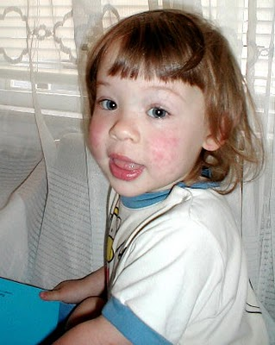

Οξεία Κνίδωση
Φλεγμονές (ιογενείς, στρεπτοκοκκικές)
Φάρμακα (αντιπυρετικά, αντιβιοτικά)
Τροφές (γάλα, αυγό, καρποί,
θαλασσινά..)

Slide 9
Kατευθυντήριες οδηγίες γιά τη διάγνωση της αυθόρμητης Κ.
Οξεία Κνίδωση :
(εκτός αν ενοχοποιείται αλλεργία)
Στις περισσότερες περιπτώσεις δεν
απαιτείται εργαστηριακή διερεύνηση

Slide 10
Επιδημιολογία
Χρόνιας Αυθόρμητης Κνίδωσης (ΧΑΚ)
Επίπολασμός ΧΑΚ 0,5%-1,0% του γενικού πληθυσμού
Συχνότερη στις γυναίκες
Ηλικία έναρξης 25-45 ετών
50%-70% των ασθενών συνεχίζει να νοσεί > 1 χρόνο
14% των ασθενών δεν μετριάστηκαν τα συμπτώματα μετά 5 χρόνια
10%-50% εμφανίζει συμπτώματα και μετά 5 χρόνια
30%-50% αναφέρουν εξάρσεις που συνδέοντα με μη- στεροειδή αντιφλεγμονώδη
G.Sussman et al. Allergy, Asthma Clin Immunol 2015;11(1):7

Slide 11
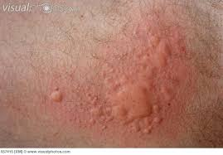
Επιβάρυνση της ποιότητας ζωής των ασθενών
Καθημερινή ζωή
Φυσική δραστηριότητα
Εργασία
Διατροφικές συνήθειες
Συγκέντρωση
Ύπνος
Η παρουσία ΑΟ μεγαλύτερη επιβάρυνση
Μείωση αυτοεκτίμησης
Μοναξιά
Ανησυχία για το μέλλον
Διανοητική κατάσταση
Κούραση
Άγχος, ανησυχία
Αγχώδεις διαταραχές
Χρόνια κνίδωση
Περιορισμοί (θεραπεία-νόσος):
Επίδραση στις καθημερινές δραστηριότητες
Οικονομική επιβάρυνση
Δυσφορία
Κοινωνικές λειτουργίες
Επιπτώσεις στις σχέσεις
Επιπτώσεις στη σεξουαλικότητα
Αναψυχή
Περιορισμένη επιλογή των ειδών ένδυσης
Περιορίζοντας χόμπυ
Αποφυγή έκθεσης στον ήλιο
Kang MJ, et al. Ann Dermatol 2009;21:226–9;
Silvares MRC, et al. Rev Assoc Med Bras 2011;57:577−82

Slide 12
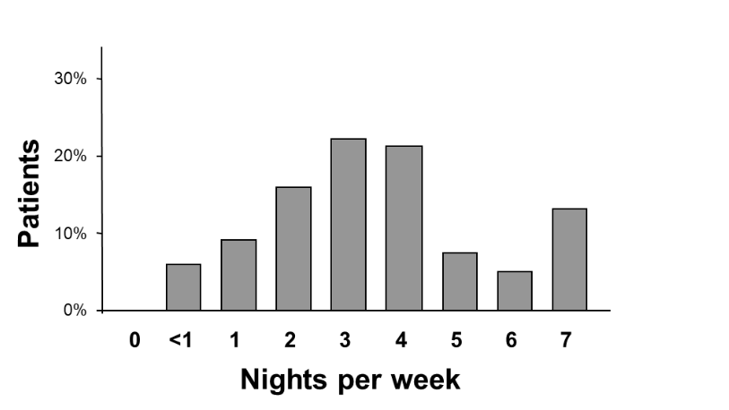
Νύχτες διαταραγμένου ύπνου/εβδομάδα
Maurer et al., Br. J. Dermatol. 2009; 160: 633 -41

Slide 13
Αιτιολογία και παθογένεια ΧΑΚ
Η ΧΑΚ είναι μια αυτοάνοσης αιτιολογίας διαταραχή και όχι αλλεργική διαταραχή
40%-50% των ασθενών έχουν αυτο- αντισώματα προς την αλφα υποομάδα του υψηλής συγγένειας IgE υποδοχέα (FcepsilonRIalpha IgE receptor ) ή IgE
25% των ασθενών έχουν αντιθυροειδικά αντισώματα που δεν συσχετίζονται με λειτουργική διαταραχή θυροειδούς
G.Sussman et al. Allergy, Asthma Clin Immunol 2015;11(1):7
Maurer M et al. Br J Dermatol 2013;168:455-456
Notes:
Η ΧΑΚ συνηθως υπαινισεται…

Slide 14
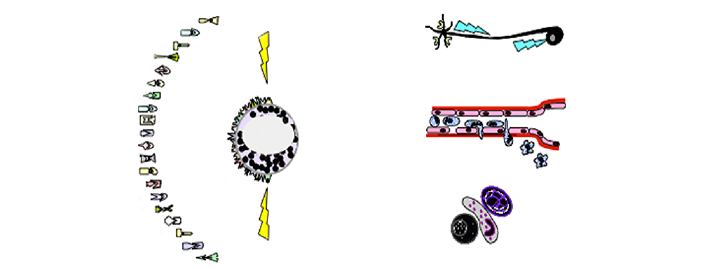

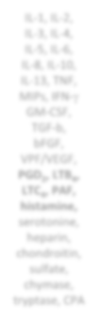
ΧΑΚ: Κεντρικός ο ρόλος των Μαστοκυττάρων
ΑΙΤΙΑ
Ενεργοποίηση
IgE SCF
IgG
LPS
Complement Anaphylatoxins
Neuropeptides Endothelin-1
Fc RI
IL-1, IL-2,
IL-3, IL-4,
IL-5, IL-6,
IL-8, IL-10, IL-13, TNF,
MIPs, IFN-γ GM-CSF, TGF-b, bFGF, VPF/VEGF, PGD₂, LTB₄, LTC₄, PAF,
histamine, serotonine, heparin, chondroitin, sulfate, chymase, tryptase, CPA
ΚΝΗΣΜΟΣ (PRURITUS)
Kit
e
FcγR TLRs
CR1/2, CR3
C3aR, C5aR NK1
ET_{A}/ET_{B}
Αγγειοδιαστολή
ΕΡΥΘΗΜΑ (ERYTHEMA)
Bacteria Interleukins
Chemokines
Oxytocine
Leukotriene
POMCs
Prostaglandins Cannabinoids
Adenosine
Urokinase
Capsaicin
CD48
MC
IL-3,4,15R CCR3 OTRs
CysLT1R MG1/MCS EP1/EP3 CB1/CB2
A2b/A3
uPAR VR
Εξίδρωση
ΠΟΜΦΟΣ (WHEAL)
ΔΙΗΘΗΣΗ (INFILTRATE)
?
PIR A/PIR B
Συσσώρευση
Τα μαστοκύτταρα είναι τα κύρια κύτταρα που διαμεσολαβούν την έναρξη των συμπτωμάτων της Κνίδωσης
Urticaria and Angioedema. Zuberbier T, Grattan C, Maurer M, editors. Berlin: Springer-Verlag, 2010
Notes:
Η ΧΑΚ βασίζεται στην αποκοκκίωση των μαστοκυττάρων που εκλύουν μεγάλο αριθμό προφλεγομνωδών κυτταροκικών και έχει ως αποτέλεσμα την ενεργοποίηση των νεύρων, Των αιμοφόρων αγγείων και τη μετανάστευση κυττάρων όπως τα βασεόφιλα, Τ κύτταρα ,ουδετερόφιλα κλπ. Η αποκοκκίωση είναι κάτι πολύ σημαντικό και φυσιολογικό ειδικά σε περιπτώσεις βακτηριακών λοιμώξεων κλπ. Αν αντιλαμβανόμασταν τι προκαλεί την αποκοκκίωση των μαστοκυττάρων θα ήμασταν στην ανακάλυψη του ακριβή παθοφυσιολογικού μηχανισμού της νόσου. Τι είναι αυτό που προκαλεί την αποκοκκίωση των μαστοκυττάρων και την εμφάνιση πομφών και αγγειοοιδήματος??

Slide 15
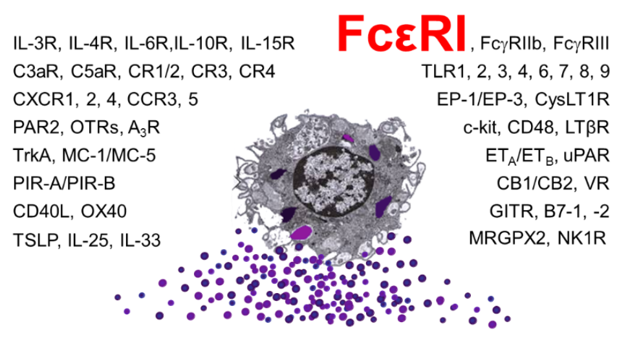
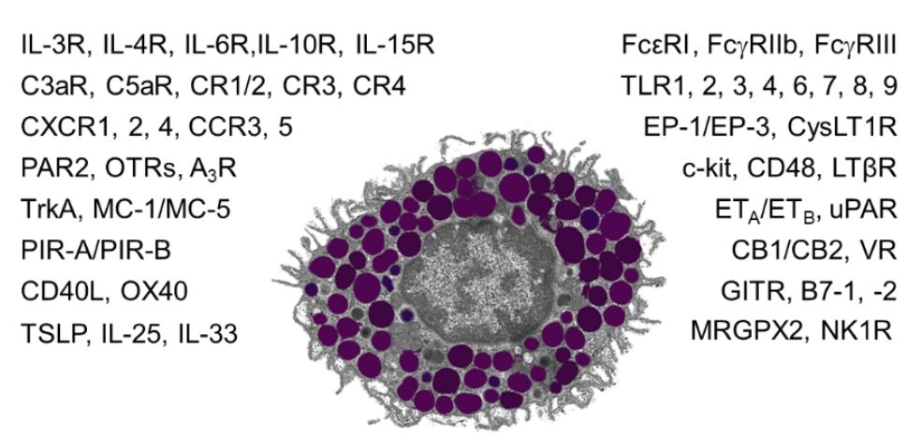
Τι προκαλεί την αποκοκκίωση των Μαστοκυττάρων στην ΧΑΚ?
Notes:
Από όλους τους υποδοχείς που εκφράζονται στην επιφάνεια των μαστοκυττάρων , αυτός που παίζει τον σημαντικότερο ρόλο στην αποκοκκίωση των μαστοκυττάρων στην ΧΑΚ είναι ο υποδοχέας υψηλής συγγένειας της IgE. Και αυτό σίγουρα δεν κάνει τη ζωή μας πιο εύκολη... Αφού συνεχίζουμε να εξηγούμε πως η ΧΑΚ δεν είναι μία αλλεργική αντίδραση σε κάποιο φαγητό, ή σε κάποιο ζώο... Και επίσης είναι αρκετά δύσκολο να το εξηγήσει ο Ιατρός απο τη στιγμή που χορηγούνται αντιισταμινικά για τη ΧΑΚ που είναι μία θεραπεία που χορηγείται στις αλλεργίες. Και είναι πολύ δύσκολο πως να εξηγηθεί το πως ο υποδοχέας FCeRI που σχετίζεται με την εμφάνιση αλλεργιών είναι εκείνος που ευθύνεται για την αποκοκκίωση των μαστοκυττάρων στην ΧΑΚ αλλά η ΧΑΚ δεν είναι αλλεργία σε κάποιο ερέθισμα

Slide 16
Στη XAK, η FcεRI ενεργοποίηση των μαστοκυττάρων μπορεί να προκληθεί μέσω δύο αυτοανόσων αποκρίσεων
Εξωγενείς παράγοντες
(λοιμώξεις, τροφή, stress, κτλ.)
Ενδογενείς παράγοντες
Αυτοάνοση Απάντηση Τύπου Ι
Ενεργοποίηση μαστοκυττάρου/
αποκοκκίωση
Αυτοάνοση Απάντηση Τύπου IIb
Στην τύπου I υπερευαισθησία, που ονομάζεται και αυτοαλλεργία, δημιουργείται σύνδεση μεταξύ αντιγόνων, IgE και μαστοκυττάρων/ βασεόφιλων και προκαλείται απελευθέρωση προφλεγμονωδών μεσολαβητών
Στην τύπου II υπερευαισθησία, η IgG συνδέεται με την ΙgΕ ή απευθείας στον FcεRI στα μαστοκύτταρα και στα βασεόφιλα και προκαλείται απελευθέρωση προφλεγμονωδών μεσολαβητών
Πομφοί και/ή αγγειοοίδημα
Kolkhir et al. J Allergy Clin Immunol. 2017;139(6):1772–81.

Slide 17
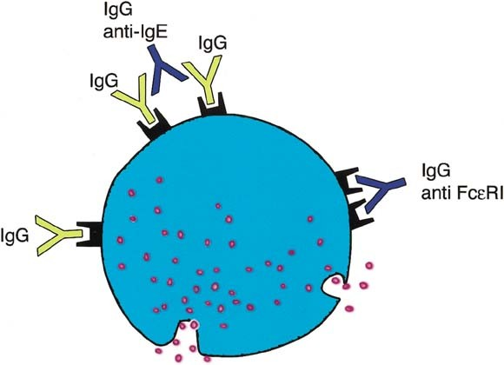
ΑΥΤΟΑΝΤΙΣΩΜΑΤΑ
στην
Αυτοάνοση κνίδωση
ΑΥΤΟΑΝΤΙΣΩΜΑΤΑ
στην
Αυτοάνοση κνίδωση
IgE
IgE
IgE

Slide 18
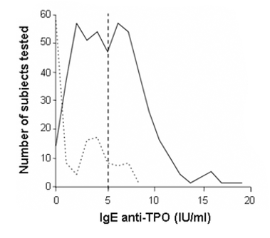
IgE-anti-TPO στην ΧΑΚ
Altrichter et al., PLoS ONE 2011: 12; 6
Notes:
Βλέπουμε ένα διαγραμμα όπου οι 2 καμπύλες όπου η συνεχής γραμμή αφορά στους ασθενείς με ΧΑΚ που έχουν IgE έναντι της θυροειδικής υπεροξειδάσης και η διακεκομένη δείχνει τον αντίστοιχο πληθυσμό ατόμων που δεν έχουν ΧΑΚ και εμφανίζουν IgE έναντι της θυροειδικής υπεροξειδάσης.

Slide 19
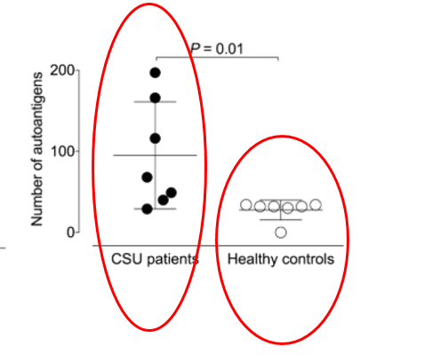
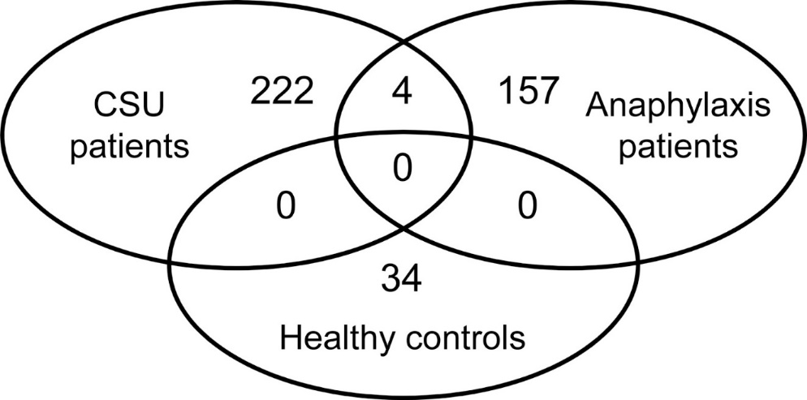
Οι ασθενείς με ΧΑΚ εμφανίζουν auto-IgE έναντι πολλών Αυτοαντιγόνων
Schmetzer et al., J. Allergy Clin. Immunol. 2018: 142: 876-882
Lakin et al., Theranostics 2019; 9: 829-83
Notes:
Εμείς λοιπόν οι υγιείς φτιάχνουμε ελάχιστα IgE έναντι εαυτού και ελάχιστα έναντι αυτοαντιγόνων, Οι ασθενείς με ΧΑΚ εμφανίζουν μεγάλη ποσόσητα IgE έναντι εαυτού και έναντι πολλών αυτοαντιγόνων, και κανένα από αυτά τα αυτοαντιγόνα για τα οποία φτιάχνουν οι ασθενείς με ΧΑΚ IgE δεν είναι παρόμοια με αυτά των υγιών μαρτύρων.

Slide 20
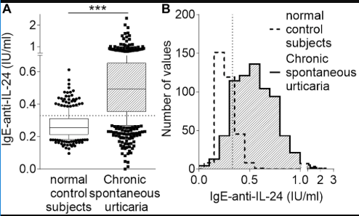
Η IL-24 είναι ένα κοινό Αυτοαλλεργιογόνο και σχετίζεται άμεσα με την ΧΑΚ
Schmetzer et al., J. Allergy Clin. Immunol. 2018: 142: 876-882
Notes:
Έχουμε μελετήσει κάποια από τα αυτοαντιγόνα και ειδικά αυτά έναντι της TPO με ειδική έμφαση στην IL-24 και αυτό γιατί? Αν κοιτάξουμε το διάγραμμα θα δούμε τα επίπεδα της IgE έναντι της IL-24 σε ασθενείς με ΧΑΚ και σε υγιείς μάρτυρες. Αυτό που παρατηρείται είναι πως πολλοί ασθενείς με ΧΑΚ σχηματίζουν IgE έναντι της IL-24 σε αντίθεση με τους μάρτυρες.

Slide 21
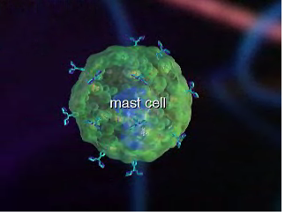
Αποκοκκίωση μαστοκυττάρων
Απελευθέρωση φλεγμονωδών μεσολαβητών
Αγγειοδιαστολή
Οίδημα
Εξαγγείωση
Υπερπαραγωγή βλέννης
Διέγερση αισθητικών νευρώνων

Slide 22
Αποκοκκίωση σιτευτικών κυττάρων
Πρώιμη φάση
(mast cell)
Όψιμη φάση
Cellular inflammation
  Proteases Histamine
Eosinophils
LTs, GM-CSF,
TNF-a, IL-1, IL-3, PAF, ECP, MBP
Allergens
Basophils
Chemotactics factors
(LTs, IL-5)
Histamine, LTs,
TNF-a, IL-4, IL-5, IL-6
Mast cell
Monocytes
  Prostaglandin D2
  Bradikinin
  Interleukins
  TNF-a
  GM-CSF
  CysLTs
LTs, TNF-a, PAF, IL-1
Lymphocytes
IL-4, IL-13, IL-5,
IL-3, GM-CSF
Bascom et al. Am Rev Respir Dis. 1998,
Quraishi et al. J Am Osteopath Assoc. 2004.
Allergy 2008;23- Special edition Ebastine in allergic diseases
Notes:
22
Η ιντερλευκίνη 3 και 5 προάγουν τον πολλαπλασιαμό διαφοροποίηση και ενεργοποίηση των κυττάρων της φλεγμονής . Η ιντερλ 4 και 5 και 8 και ο tnf ρυθμ’ιζουν την έκφραση των μορίων προσκόλησης τη χημειοταξία. Gm-scf κυρίως στην δερματολογία διότι προέρχονται από διεγερθλεντα κερατινιοκύτταρα,

Slide 23
Αρκετοί προγνωστικοί παράγοντες επηρεάζουν τη διάρκεια της ΧΑΚ
Η ΧΑΚ συνηθως διαρκεί 1–5 έτη.
Η διάρκεια είναι πιθανόν να είναι μεγαλυτερη σε ασθενείς με:
Παρουσία αγγειοοιδήματος
Συνδυασμό με επαγόμενη κνιδωση
Χαμηλή IgE
Πιο βαριά νόσο
*Η αυτοαντιδραστικότητα μπορεί να αξιολογηθεί μέσω δερματικής δοκιμασίας αυτόλογου ορού (autologous serum skin test, ASST) ή δοκιμασίας απελευθέρωσης ισταμίνης από τα βασεόφιλα (basophil histamine release assay, BHRA)
Gregoriou S et al. J Cut Med Surg . 2009;13:198−203.
Maurer et al. Allergy. 2011;66:317–30.
Konstantinou et al. Allergy. 2009;64(9):1256–68.

Slide 24
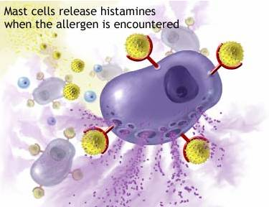
Χρόνια Αυθόρμητη Κνίδωση-Εκλυτικά αίτια
Ενεργοποίηση μαστοκυττάρου
Φλεγμονές απο βακτηρίδια, ιούς, μύκητες, παράσιτα
Φαρμακα, τροφές, προσθετικά τροφών, φαρμάκων, Stress
Αλλεργίες
Μαστοκύτταρο
Αυτοανοσία
Ιδιοπαθή αίτια
Έκλυση ισταμίνης

Slide 25
Επαγώγιμες (Φυσικές) κνιδώσεις
Δερμογραφισμός
Κνίδωση εκ ψύχους
Κνίδωση εκ πιέσεως
Ηλιακή κνίδωση
Χολινεργική κνίδωση
Notes:
25

Slide 26
Διαφορική διάγνωση
Φαρμακευτικό εξάνθημα
Πολύμορφο ερύθημα
Πομφολυγώδες πεμφιγοειδές
Παρασιτική κνήφη
Δακτυλιοειδή εξανθήματα

Slide 27
Διαγνωςη της νοςου
Διάγνωση της Χρόνιας Κνίδωσης
Λεπτομερές ιστορικό
Με βάση το λεπτομερές ιστορικό θα πραγματοποιηθούν συγκεκριμένες περαιτέρω εξετάσεις: δε χρειάζεται να διερευνηθούν όλα τα πιθανά αίτια κνίδωσης κατά την πρώτη αξιολόγηση
Φυσική εξέταση
Εργαστηριακός έλεγχος βασικός
Επιπρόσθετος εργαστηριακός έλεγχος
Προκλήσεις , δοκιμασίες
Προκλήσεις φυσικών αιτίων (βάση ιστορικού)

Slide 28
Νέες Κατευθυντήριες Οδηγίες - Προτεινόμενος έλεγχος
100%
συμφωνία
Τύποι Κνίδωσης | Υπότυποι | Διαγνωστικές εξετάσεις ρουτίνας (recommended) | Eκτενές διαγνωστικό πρόγραμμα¹ (suggested based on history only) For identification of underlying causes or eliciting factors and for ruling out possible differential diagnoses if indicated
Αυθόρμητη Κνίδωση (Spontaneous urticaria) | Οξεία αυθόρμητη Κνίδωση Acute spontaneous urticaria | Καμμία | Καμμία
 | Χρόνια αυθόρμητη Κνίδωση Chronic spontaneous urticaria | Differential blood count. ESR or CRP Omission of suspected drugs (e.g. NSAID) | Test for in no preferred order: (i) infectious diseases (e.g. Helicobacter pylori); (ii) type I allergy; (iii) functional autoantibodies; (iv) thyroid hormones and autoantibodies; (v) skin tests including physical tests; (vi) pseudoallergen-free diet for 3 weeks; (vii) tryptase³; (viii) autologous serum skin test; (ix)lesional skin biopsy

Slide 29
Δοκιμασία αυτόλογου ορού
Λήψη φλεβικού αίματος (3-4 ml)
Φυγοκέντριση (500g για 15min)
0.5ml πλάσματος, ισταμίνη (10μg/ml) και φυσιολογικός ορός 0,9%,
Γίνεται ενδοδερμική έγχυση χωριστά, στην έσω επιφάνεια του αντιβραχίου
Απόσταση 3-5 cm μεταξύ τους
Χωρίς εξάνθημα η περιοχή ( 24 ώρες)
Διακοπή αντισταμινικών 3-5 ημέρες
Διακοπή ανοσοκατασταλτικών, 1 μήνα
Ελεγχος στα 30’ και 60’
Konstantinou et al Allergy 2009;64:1256-68
Notes:
η δοκιμασια..προβαινουμε σε ληψη..

Slide 30
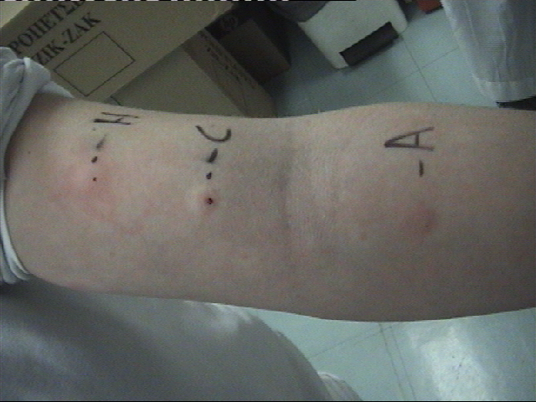
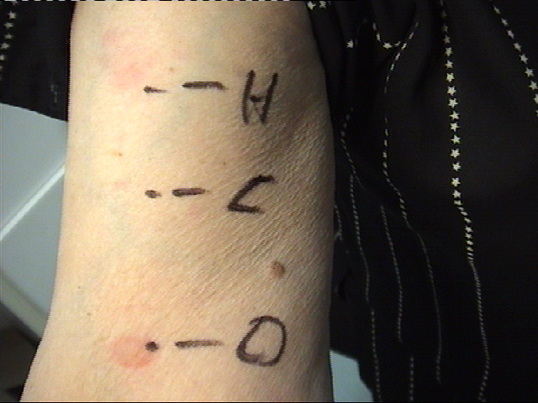
Δοκιμασία αυτόλογου ορού-αξιολόγηση

Slide 31
Επαγόμενες Κνιδώσεις
Προτεινόμενος έλεγχος
Inducible urticaria | Cold urticaria | Cold provocation and threshold test (ice cube, cold water, cold wind) | Differential blood count and ESR or CRP cryoproteins rule out other diseases, especially infections
 | Delayed pressure urticaria | Pressure test and threshold test | None
 | Heat urticaria | Heat provocation and threshold test | None
 | Solar urticaria | UV and visible light of different wave lengths and threshold test | Rule out other light-induced dermatoses
 | Symptomatic dermographism Vibratory Angioedema | Elicit dermographism and threshold test (dermographometer) Test with e.g. Vortex | Differential blood count, ESR orCRP None
 | Aquagenic urticaria | Wet cloths at body temperature applied for 20 min | None
 | Cholinergic urticaria | Exercise and hot bath provocation | None
 | Contact urticaria | Cutaneous provocation test. Skin tests with immediate readings, e.g. Prick test | None

Slide 32
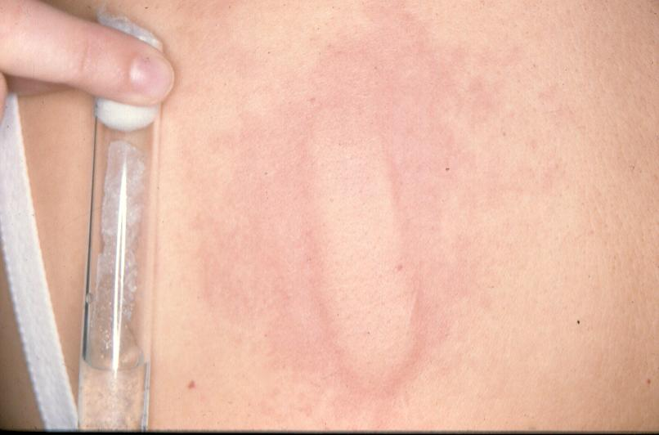
K εκ ψύχους
Εκλυτικό αίτιο : το ψύχος (κρύος αέρας,νερό,αντικείμενα)
Η δεύτερη πιο συχνή φυσική κνίδωση μετά το δερμογραφισμό, το 1-3% των Κ
Συχνότερη η επίκτητη πρωτοπαθής μορφή
Κίνδυνος εμφάνισης συστηματικών συμπτωμάτων
Διακρίνεται σε:
1. Επίκτητη α) πρωτοπαθής
β) δευτεροπαθής (κρυοσφαιριναιμία, λοιμώξεις)
γ) λοιπές (νυγμοί υμενοπτέρων, φάρμακα, νεοπλάσματα)
2. Η κληρονομούμενη μορφή κατατάσσεται στις αγγειίτιδες

Slide 33
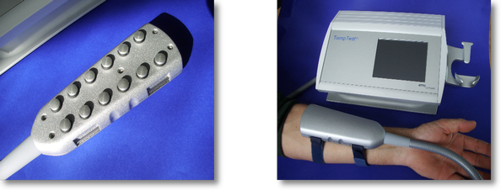
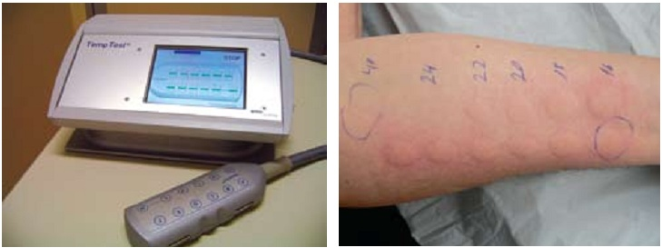
Υπάρχει καθορισμός ορίου ερεθίσματος στην Κ εκ ψύχους

Slide 34
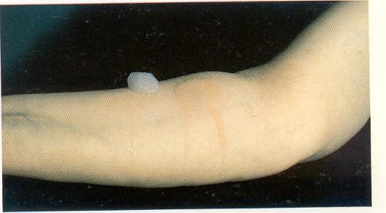
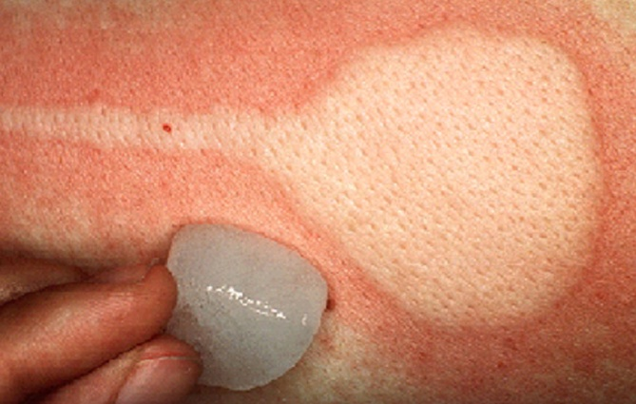
Αν δεν διαθέτουμε την συσκευή Temptest, γίνεται η δοκιμασία πάγου ή εμβύθηση σε κρύο νερό
Τοποθέτηση πάγου σε πλαστικό
σάκκο επάνω στο δέρμα για 15 min
Κνησμώδης πομφός εντός ολίγων λεπτών και
διάρκειας <2ώρες
Αν το test είναι αρνητικό, τότε γίνεται
εμβύθηση του αντιβραχίου σε νερό
5^{ο_}10^{ο}C για 10 min.

Slide 35
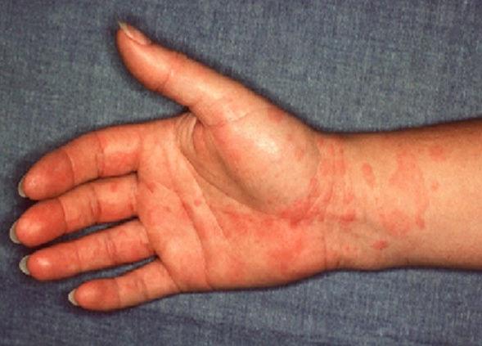
Καθυστερημένη Κ απο πίεση (DPU)
Εκλυτικό αίτιο: η εφαρμογή παρατεταμένης κάθετης πίεσης στο δέρμα.
Οι πομφοί εμφανίζονται 30’ – 8 ώρες αργότερα.
Συνυπάρχει συχνά με χρόνια ιδιοπαθή κνίδωση (40%)
Μέτρια ανταπόκριση στην αντιισταμινική αγωγή
Εμφανίζεται συχνά σε σημεία
εφαρμογής στενών ενδυμάτων
(ζώνες, στηθόδεσμοι) και υποδημάτων,
καθώς και σε παλάμες, πέλματα

Slide 36
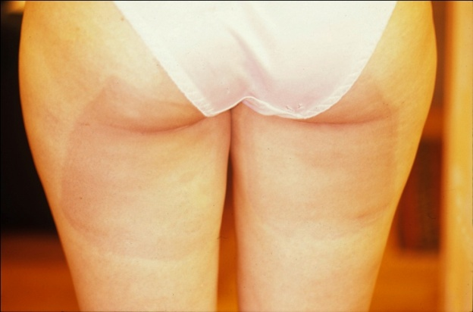
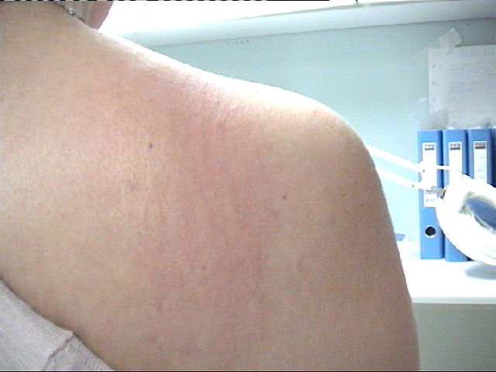
Καθυστερημένη Κ απο πίεση (DPU)
  Εφαρμογή κάθετης πίεσης
  (κρέμασμα βάρους 6-7 Kgr x 10 min.)
βάδισμα έντονο
σκληρό κάθισμα
ορθοστασία
σφιχτά ρούχα

Slide 37
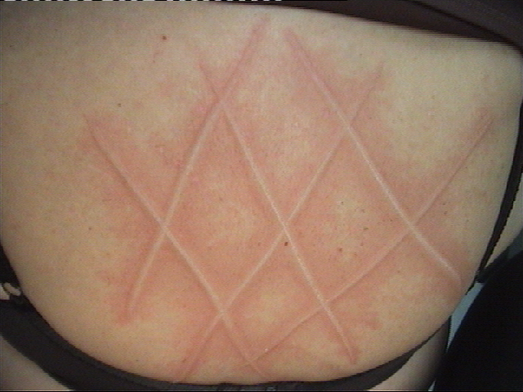
Δερματογραφισμός
Εκλυτικό αίτιο: εφαρμογή στιγμιαίας πίεσης στο δέρμα (άμεση εμφάνιση)
H πιο συχνή μορφή φυσικής κνίδωσης
Συνοδεύει συχνά άλλες δερματοπάθειες όπως ατοπική δερματίτιδα, χρόνια ιδιοπαθή κνίδωση ή άλλες φυσικές κνιδώσεις
2-5% του πληθυσμού πάσχει από δερμογραφισμό

Slide 38
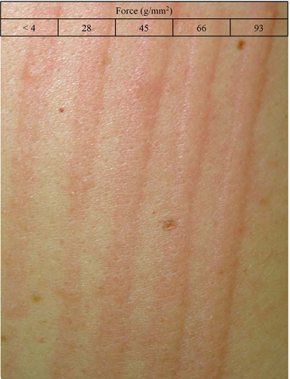
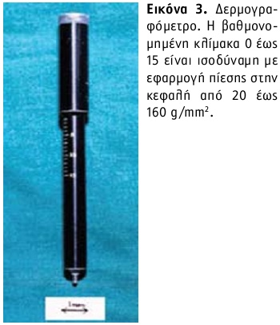
,
Υπάρχει καθορισμός ορίου ερεθίσματος στο δερμογραφισμό
  Οι πομφοί εμφανίζονται μετά από 1-5 λεπτά
  Μορφές
  Απλός: εμφάνιση πομφού σε 6-7min που υποχωρεί σε 15-30 min
  Συμπτωματικός: εμφάνιση σε <5min διάρκειας ≥30min με έντονο κνησμό
  Θυλακιώδης: με μικροσκοπικούς πομφούς πέριξ των θυλάκων
  Ερυθρός: διηθημένος εντονότερα οιδηματώδης πομφός
Mlynek A Clin Exp Dermatol 2013 38(4):360-6

Slide 39
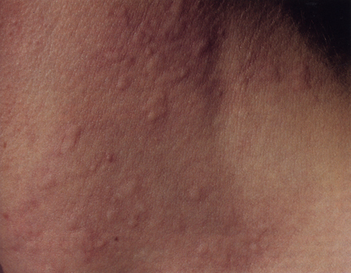
Αλλοι τύποι Κ - Χολινεργική Κ
Εκλυτικό αίτιο: αύξηση θερμοκρασίας σώματος (μετά από άσκηση, συναισθηματικό stress, μπάνιο με ζεστό νερό, μεγάλα-βαρειά γεύματα)
  Χαρακτηρίζεται από μεγάλο αριθμό μικρών πομφών (1-3mm) που περιβάλλονται από εκτεταμένο ερύθημα
  Οχι στις παλάμες και πέλματα
  Σπάνια προκαλεί υπόταση,
  αγγειοοίδημα, βρογχόσπασμο

Slide 40
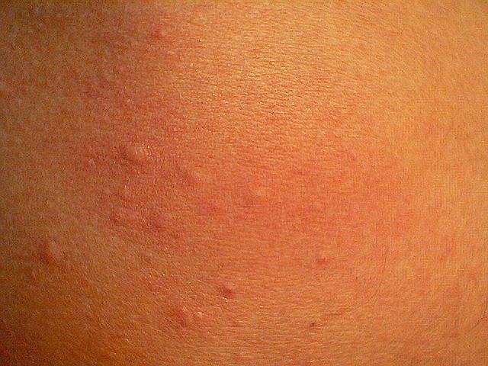
Αλλοι τύποι Κ - Χολινεργική Κ
  Αποτελούσε τύπο των φυσικών κνιδώσεων
  15% γενικού πληθυσμού θα παρουσιάσει
  τουλάχιστον ένα επεισόδιο στη ζωή του
Πρόκληση: Δοκιμασία άσκησης και ζεστού μπάνιου
( τρέξιμο, ποδήλατο,
θερμό λουτρό 42º C, stress )

Slide 41
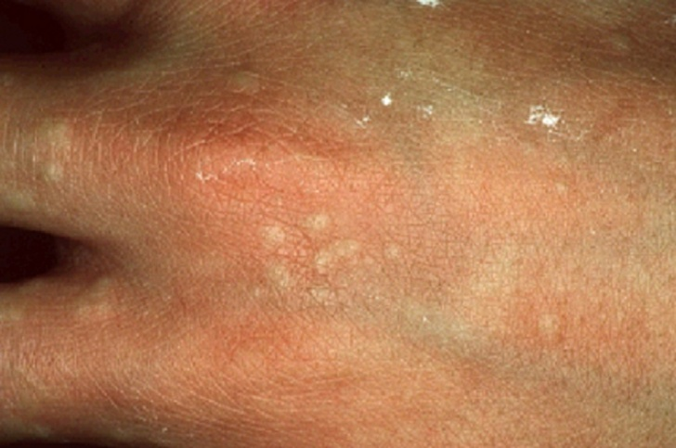
Αλλοι τύποι Κ - Κ εξ επαφής
Εκλυτικό αίτιο: επαφή με ουσίες ικανές να
προκαλέσουν κνίδωση
  Μορφές K εξ επαφής:
  Αλλεργική / ανοσολογική: Tοπικές και συστηματικές άμεσες αντιδράσεις που προκαλούνται απο επαφή με πρωτεϊνικούς παράγοντες (πχ latex)
  Μη αλλεργική / ερεθιστική (πχ τσουκνίδα)
  Μεικτή μορφή
  Πρόκληση: επαφή, skin prick test

Slide 42
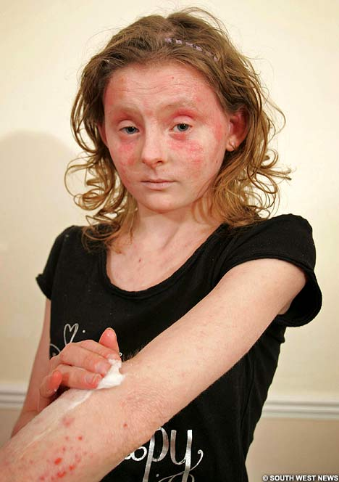
Αλλοι τύποι Κ - Υδατογενής Κ
Εκλυτικό αίτιο: τοξικό συστατικό
επιδερμίδας συνδεόμενο με νερό
– ανεξάρτητα θερμοκρασίας νερού, σχετίζεται με την διαβατότητα του δερματικού φραγμού
Χαρακτηρίζεται απο μικρούς (1-3mm) πομφούς,εμφάνιση σε 20-30’, αποδρομή σε 30-60’
Εχουν περιγραφεί < απο 100 περιπτώσεις
Διαφορική διάγνωση από Κ εκ ψύχους και χολινεργική
Να μη συγχέεται με τον υδατογενή κνησμό
Πρόκληση: επαφή βρεγμένου ρούχου για 20 λεπτά

Slide 43
K/ Αναφυλαξία από άσκηση
Αλλοι τύποι Κ -
Εκλυτικό αίτιο: φυσική άσκηση μόνη ή σε συνδυασμό με
λήψη τροφής ή και ΜΣΑΦ
  Διακοπή της άσκησης συνήθως αρκεί για να υποχωρήσει το επεισόδιο
  Να αποκλείεται η περίπτωση χοληνεργικής μετά απο ξεστό μπάνιο
  Εκδηλώνεται συνήθως σε 3 στάδια:
  Πρόδρομη φάση: αδιαθεσία, αίσθημα καύσου, ερύθημα, κνησμός
  Φάση εγκατάστασης: μεγάλες κνιδωτικές πλάκες - αγγειοοίδημα
  Φάση αναφυλαξίας: καρδιαγγειακό (υπόταση, λιποθυμία), αναπνευστικό
  (βρογχόσπασμος, συριγμός), ΓΕΣ (κωλικοί, διάρροια, έμετοι)

Slide 44
Εκτίμηση της κλινικής βαρύτητας της κνίδωσης-UAS7
Άθροισμα βαθμολογίας: 0–6 για κάθε ημέρα για 1 εβδομάδα
(maximum 42)
ΒΑΘΜΟΣ | ΠΟΜΦΟΙ | ΚΝΗΣΜΟΣ
0 | Απουσία | Απουσία
1 | Ήπια (<20 πομφοί/24 h) | Ήπιος (παρών αλλά όχι ενοχλητικός)
2 | Μέτρια (20–50 πομφοί/24 h) | Μέτριος (ενοχλητικός αλλά δεν διαταράσσει καθημερινή δραστηριότητα / ύπνο)
3 | Σοβαρή (>50 πομφοί/24 h ή πλάκες πομφών) | Σοβαρός (διαταράσσει καθημερινή δραστηριότητα/ ύπνο)
Zuberbier T. et al, Allergy. 2018 Jan 15.

Slide 45
Πόσο διαρκεί η Χρόνια Αυθόρμητη Κνίδωση;
50% θα επιλυθεί (με ή χωρίς θεραπεία) σε διάστημα 6 μηνών από την εμφάνισή της.²
Άλλο 20% θα επιλυθεί (με ή χωρίς θεραπεία) σε διάστημα 3 ετών²
Άλλο 20% θα επιλυθεί (με ή χωρίς θεραπεία) σε διάστημα 5 ετών²
<2% θα επιλυθεί (με ή χωρίς θεραπεία) σε διάστημα 25 ετών²
Χρόνια από τη αρχική διάγνωση
1 χρόνος
2 χρόνια
3 χρόνια
4 χρόνια
5 χρόνια
25 χρόνια
Στις περισσότερες περιπτώσεις, η διάρκεια της νόσου υπολογίζεται μεταξύ 1-5 ετών¹
Υπάρχουν όμως και περιπτώσεις όπου η νόσος μπορεί να είναι μεγαλύτερης διάρκειας, έως και 50 χρόνια¹
1. Maurer M, et al. Allergy 2011;66:317–30;
2. Beltrani VS. Clin Rev Allergy Immunol 2002;23:147–69

Slide 46
Θεραπευτική αντιμετώπιση

Slide 47
O στόχος της θεραπείας για τη χρόνια κνίδωση
“θεραπεία της νόσου μέχρι υποχώρησης των συμπτωμάτων”
Η θεραπευτική προσέγγιση μπορεί να περιλαμβάνει:
  Αναγνώριση και εξάλειψη του υποκείμενου αιτίου
  Αποφυγή εκλυτικών παραγόντων
  Φαρμακευτική θεραπεία, με στόχο την πρόληψη της απελευθέρωσης προφλεγμονωδών μεσολαβητών από τα μαστοκύτταρα και/ή τον περιορισμό της επίπτωσης των προφλεγμονωδών μεσολαβητών
Zuberbier et al. Allergy. 2021.

Slide 48
Θεραπεία χρόνιας αυθόρμητηςκνίδωσης
(Guidelines 2021)
Αντισταμινικών(2^{ης} γενιάς) έως 4x
Εξετάστε την παραπομπή σε Ειδικό
Σε ανεπαρκή έλεγχο:
Μετά από 2-4 εβδομάδες ή νωρίτερα αν τα Συμπτώματα δεν είναι ανεκτά
Προσθήκη στα Η1 Αντισταμινικά
(2^{ης} γενιάς): Omalizumab
Θα πρέπει να πραγματοποιείται υπό την επίβλεψη Ειδικού
Σε ανεπαρκή έλεγχο:
6 μήνες μετά ή νωρίτερα αν τα Συμπτώματα δεν είναι ανεκτά
Προσθήκη στα Η1 Αντισταμινικά
(2^{ης} γενιάς): Κυκλοσπορίνη
Zuberbier T. et al, Allergy. 2021,18 Sep.

Slide 49
Αντιϊσταμινικά 2^{ης} γενιάς
Αποτελεσματικά
Γρήγορη έναρξη δράσης
Μειωμένη καταστολή σε σχέση με τα αντιϊσταμινικά πρώτης γενιάς
Σχετικά απαλλαγμένα από παρενεργειες του ΚΝΣ και από αντιμουσκαρινικές, αντισεροτονινικές και αντι-α-αδρενεργικές επιδράσεις
Δεν έχουν σημαντικές αλληλεπιδράσεις σε συγχορήγηση με άλλους φαρμακευτικούς παράγοντες ή αλκοόλ
Ασφάλεια στην μακροχρόνια χορήγηση
Notes:
Τα αντιι….

Slide 50
Omalizumab
Χορήγηση του Omalizumab ως επιπρόσθετη θεραπεία των 2ης γενιάς H1-αντιισταμινικών
Εξανθρωποποιημένο μονοκλωνικό αντίσωμα.
300mg κάθε 4 εβδομάδες
Υποδόρια ένεση με χρόνο ημίσειας ζωής 26 ημέρες
Χορήγηση για 6-12 μήνες, χωρίς ε/ε
Συχνότερες ανεπιθύμητες ενέργειες: κεφαλαλγία, ρινοφαρυγγιτίδα, παραρινοκολπίτιδα

Slide 51
Omalizumab: Προτεινόμενος τρόπος δράσης anti-IgE
Omalizumab:IgE σύμπλεγμα (τριμερές)
Omalizumab δεσμεύει MONO την ελεύθερη IgE, μη επιτρέποντας τη δέμευσή της στους FcεRI των μαστοκυττάρων
Δεδομένης της αναστολής δέσμευσης IgE στην επιφάνεια του κυττάρου προκαλείται μείωση της έκφρασης υποδοχέων FcεRI στην επιφάνεια των μαστοκυττάρων και βασεοφίλων
Προκύπτει προοδευτική καταστολή του μηχανισμού ΧΑΚ που σχετίζεται με την IgE
Patients received omalizumab 300 mg or placebo at 4-weekly intervals during the treatment period (Day 1 to 85)
CSU=chronic spontaneous urticaria; FcεRI=high affinity IgE receptor; IgE=immunoglobulin E; MoA=mechanism of action
Chang TW et al. J Allergy Clin Immunol. 2015 Feb;135(2):337-42.
Notes:
Hannover - 09.09.10 - Novartis
51
Η ομαλιζουμάμπη δημιουργεί συμπλέγματα με την κυκλοφορούσα IgE, η οποία αναστέλλει τη δέσμευση της IgE στον υποδοχέα FcεRI στην επιφάνεια των μαστοκυττάρων και των βασεόφιλων¹
Η ομαλιζουμάμπη δεσμεύεται στην κυκλοφορούσα IgE στην περιοχή Cε3 – την ίδια περιοχή που δεσμεύεται στον υποδοχέα FcεFcRI
Κατά συνέπεια, η ομαλιζουμάμπη δεν μπορεί να δεσμευτεί στην IgE που έχει δεσμευτεί σε υποδοχείς και δεν φαίνεται να προκαλεί αναφυλακτική αντίδραση
References
Hochhaus G et al. Pharmacodynamics of omalizumab: implications for optimised dosing strategies and clinical efficacy in the treatment of allergic asthma. Curr Med Res Opin. 2003;19:491–8.

Slide 52
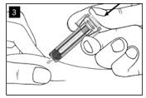
Συχνή ερώτηση ιατρών και ασθενών
Για πόσο καιρό θα παίρνει ο ασθενής
την Ομαλιζουμαμπη?

Slide 53
Ο ρόλος της κυκλοσπορίνης στη ΧΑΚ
Η κυκλοσπορίνη συνιστάται ως 3^{ης} γραμμής φάρμακο
Η αγωγή με H₁-αντισταμινικά πρέπει να συνεχίζεται
Διάρκεια θεραπείας >3 μηνών έχει πολύ καλά αποτελέσματα ακόμη και σε δόσεις 2mg/kgr
1. Zuberbier T, et al. Allergy 2009;64:1427–43; 2. Powell RJ, et al. Clin Experiment Allergy 2007;37:631‒50;
3. Kozel MMA, Sabroe RA. Drugs 2004;64:2515–36; 4. Vena GA, et al. J Am Acad Dermatol. 2006;55:705-9;
5. Grattan CE, et al. Br J Dermatol. 2000;143:365−72. 6. Greaves M. J Allergy Clin Immunol 2000;105:664‒72

Slide 54
Ο ρόλος της κυκλοσπορίνης στη ΧΑΚ
Ανεπιθύμητες ενέργειες και κίνδυνοι απο την χρήση της κυκλοσπορίνης :
  Rebound φαινόμενο μετά την διακοπή σε ορισμένους ασθενείς
  Ανεπιθύμητες ενέργειες απο την νεφρική λειτουργία
  Ανεπιθύμητες ενέργειες απο την υπέρταση
  Κίνδυνος ανάπτυξης κακοήθειας
Απαραίτητος έλεγχος νεφρικής λειτουργίας και αρτηριακής πίεσης
Kozel MMA, Sabroe RA. Drugs 2004;64:2515–36; Boubouka CD, Acta Derm Venereol. 2011 Jan;91(1):50-4. Greaves M. J Allergy Clin Immunol 2000;105:664‒72

Slide 55
Ανταγωνιστές λευκοτριενών (ΑΛ)
Η montelukast και zafirlukast είναι αντιφλεγμονώδη φάρμακα για την θεραπεία του άσθματος και ρινίτιδας, δεν έχουν ένδειξη για την κνίδωση
Δεν συνιστώνται ως μονοθεραπεία αλλά μαζί με αντισταμινικά
Nipun Lakshitha de Silva et al Allergy Asthma Clin Immunol 2014;10(1):24
Di Lorenzo G, et al. J Asthma Allergy 2009;2:9–16; 3) Kozel MMA, Sabroe RA. Drugs 2004;64:2515–36;
4. Zuberbier T, et al. Allergy 2009;64:1427–43
Notes:
Οι ανταγωνιστες λευκοτριενιων

Slide 56
Ο ρόλος των Συστηματικών Κορτικοστεροειδών
(ΣΚΣ)
Η ΧΑΚ που είναι σχετικά ανθεκτική στα αντισταμινικά μπορεί να ανταποκριθεί πλήρως στην προσθήκη ΣΚΣ
Σύντομη χορήγηση συνιστάται στις εξάρσεις της νόσου
Μικρές βαθμιαία χορηγούμενες δόσεις δίνονται:
  Για τον έλεγχο της Κνίδωσης σε σημαντικά γεγονότα της ζωής του ασθενούς
  Σε σοβαρό ΑΟ που συμβαίνει λίγες φορές τον χρόνο
  prednisolone 30 mg/ημ. μεχρι 10 ημέρες
  prednisolone 40 mg/ημ μειούμενη 5 mg κάθε 5 ημέρες
ΣΚΣ συνήθως δίνονται σε πρωινή μονήρη δόση
Zuberbier T, et al. Allergy 2009;64:1427‒33;
Kozel MMA, Sabroe RA. Drugs 2004;64:2515‒36

Slide 57
Άλλες προτασεις στις κατευθυντήριες οδηγιες
Δεν συστήνεται η χρήση αντισταμινικών 1ης γενιάς
Δεν συστήνεται αλλά ούτε και αποτρέπεται η ταυτόχρονη χρήση διαφορετικών αντισταμινικών στη θεραπεία της ΧΑΚ
Δεν έχει αποδειχθεί η υπεροχή ενός αντιισταμινικού 2^{ης} γενιάς έναντι ενός άλλου στην αντιμετώπιση της ΧΑΚ.
Δεν συστήνονται αντι-Η2 αντισταμινικά στη θεραπεία της ΧΑΚ
Ο ίδιος θεραπευτικός αλγόριθμος συστήνεται να ακολουθείται και στα παιδιά
Στις εγκύους και στην γαλουχία συστήνεται η χρήση λοραταδίνης και σετριζίνης και η ασφάλεια τους πιθανώς επεκτείνεται στη δεσλοραταδίνη και λεβοσετιριζίνη
Zuberbier T. et al, Allergy. 2021

Slide 58
Συμπεράσματα
Τα αντισταμινικά σε δόσεις μέχρι και 3πλάσιες της εγκριτικής πρέπει να δοθούν αρχικά για 4 εβδομάδες στη ΧΑΚ
Η ομαλιζουμάμπη αποτελεί θεραπεία μόνιμη για περισσότερο από το 50% των ασθενών
Η θεραπεία εξακολουθεί μέχρι η νόσος να υφεθεί

Slide 59

Ευχαριστώ για την προσοχή σας

